Slide 1
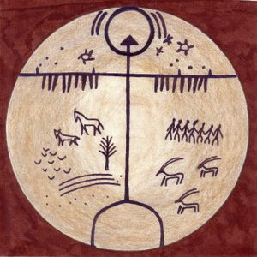
Религии древних тюрок (до ислама) ТЕНГРИАНСТВО

Slide 2
ЧТО ТАКОЕ ТЕНГРИАНСТВО
Тенгрианство – это религия древних кочевников Евразии, тюрков и монгол; это совокупность представлений о мире, о жизни, существовавшие у тюркских народов задолго до принятия ими ислама и мусульманской веры.
Культ Тенгри как культ Неба зародился в Центральной Азии от V до I тыс. до н. э.
Л.Н. Гумилев указывает, что «Культ неба - Тенгри - зафиксирован орхонскими надписями»
Культовая практика тенгрианства сближалась с традиционным шаманизмом, но не сливалась с ним.

Slide 3
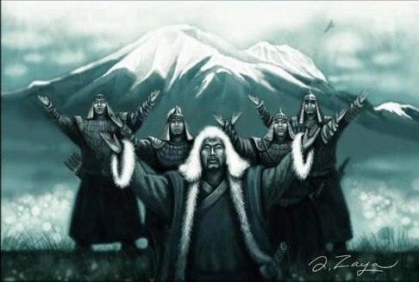
ПАНТЕОН БОГОВ
Как указывает С. Г. Кляшторный, в орхонских рунических памятниках упоминаются чётко три божества — Тенгри, Умай и Йер-Суб.

Slide 4
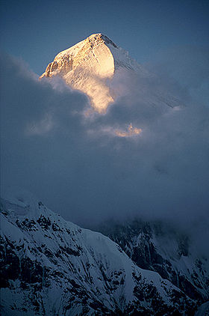
«СИЛА ВЕЧНОГО НЕБА»
Верховным божеством тенгрианства считался бог голубого Неба – Тенгри. В более широком смысле, воплощающего в себе все сущее, являющегося всем и причиной всего. Тенгри заключает в себе свет , добро.
По мнениюМахмуда ал-Кашгари, Тенгри был известен как создатель растений и громовержец.
Тюркоязычные народы использовали прилагательное «Тенгри», что означает «небесный, божественный», для обозначения всего грандиозного или особо значимого, как, например, пик Хан-Тенгри.
Пик Хан-Тенгри на закате

Slide 5
"Кутты болсын" для тюркских народов
«Разум и воля, предопределение и свобода, удача и несчастье, вместе назывались кут, обладание которым отличает человека от других живущих на земле. Кут Тенгри дает каждому человеку при рождении, а после смерти забирает его. Словом кут тюркские народы называют жизнь, счастье; они говорят кому-либо: конь твой или одежда твоя да послужит к счастью твоему, к жизни твоей – «кутты болсын».
Символом Тенгри был круг – Солнце.
Орел означал мощь великого бога и его всеведение и всезнание.
Цвет Тенгри – голубой

Slide 6
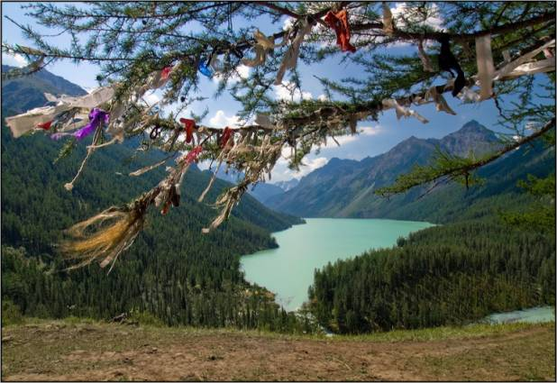
Примечательно, что у тюркских народов было принято называть высокую гору или дерево Тенгри. Местом коллективных молений или жертвоприношений могло стать высокое одинокое дерево.
В наши дни сохранилась традиция повязывания ленточек на ветвях деревьев, стоящих одиноко или растущих около источника, у входа в пещеру. Это своеобразная дань почитания, знак святости места.

Slide 7
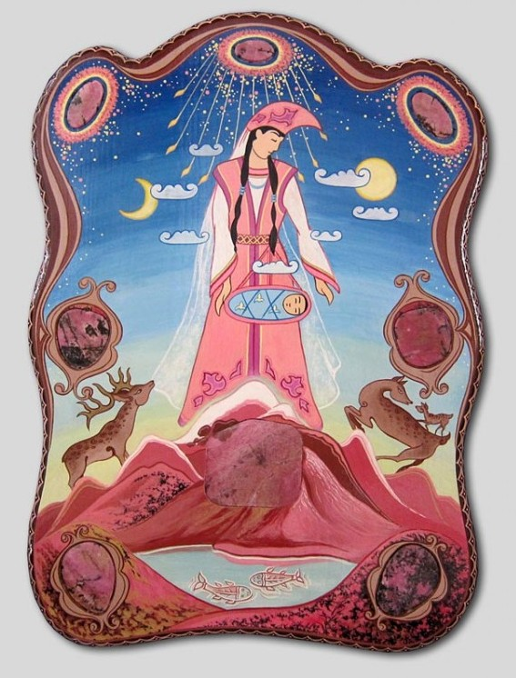
«Для (то есть на радость) её Величества моей матери-катун, подобной Умай, мой младший брат, Кюль-Тегин, стал зваться мужем».
Женой Тенгри номады считали Умай – богиню плодородия, покровительницу домашнего очага и добрую защитницу детей.
О ней вспоминали в семейных и родильных обрядах. В честь Умай в переднем углу юрты подвешивали вместе с другими изображениями куколку, сшитую из синей материи, которую кормили кашицей, если ребёнок заболевал. От Умай зависела жизнь и здоровье ребёнка, так как она охраняла его от злых сил и духов.

Slide 8
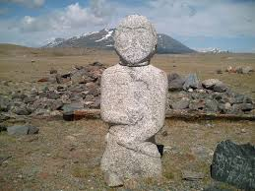
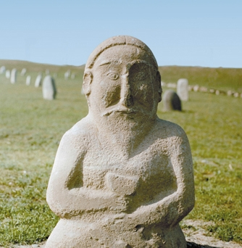
СИМВОЛЫ УМАЙ
Символом Умай был треугольник, а также Луна, гребень, ножницы и стрела. Её цветами были белый и серебряный.
В руках Умай была всегда золотая чаша с освященном молоком. Если ребенок заболевал, то Умай кормила его молоком из своей чаши и приносила выздоровление. Чаша в руках каменных балбалов, которые стояли в степях от Монголии до Карпат, тоже была символом плодородия и богини покровительницы – Умай.
Еще одним символом Умай был трилистник. Поэтому тюркские женщины носили серьги и ожерелья в виде трилистника, которые олицетворяли плодородие, многодетность, благополучие и отгоняли злых духов.

Slide 9
ДРУГИЕ БОГИ
Йер-Суб был богом Земли-Воды, считался жестоким божеством и ему в жертву приносили коней.
Эрлик был богом смерти и подземного мира, куда переселялись души умерших. Символом Эрлика была звезда – ночь. Цвет Эрлика – черный.

Slide 10
АРУАХИ
Помимо обожествления неба особо почитали духов предков – аруахов.
Аруахи – духи мёртвых, предки-покровители рода. Аруахам кочевники приносили жертвы. Тенгрианство основывалась на обожествлении природы. Характерна вера в глубокую связь живых людей с духами природы и предков. Человек должен уважительно с любовью относиться ко всему окружающему миру.

Slide 11
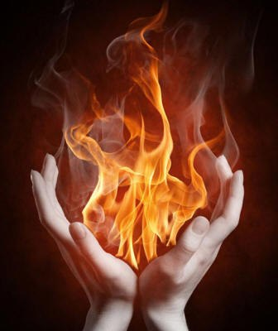
КУЛЬТ
Тенгри поклонялись, поднимая руки вверх, и клали земные поклоны. Священной стороной света считался север. Праздник в честь Тенгри отмечался в середине июня (его отголоском является сабантуй), носил общенародный характер, сопровождался возжиганием огня на открытом воздухе и жертвоприношением коня. При выборе места для ритуала приоритет отдавался возвышенному месту, где росли березы. В процессе праздника у Тенгри испрашивали удачи и здоровья, молитвы именовались словом алгыс. Заканчивался праздник соревнованиями (стрельба из лука) и угощениями (ценился кумыс).
Особым почтением тенгрианцы окружали огонь, который нельзя было осквернять.

Slide 12
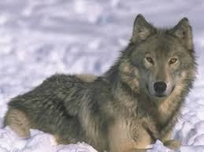
ТОТЕМЫ
Главным тотемным животным тюрков был синий волк.
«Тюрки были кочевниками, они следовали по бескрайней степи в поисках счастливой, изобильной земли, где птицы вьют гнезда на спинах овец. Но найти эту землю очень трудно. Никто не знает степь лучше, чем волк. Он может противостоять опасностям, он может отогнать злых духов, он может найти дорогу. Волк – пастух диких стад. Он охраняет свои земли от посягательств чужаков. Он не может жить в неволе… Поэтому тюрки поклонялись волкам, а если обстоятельства заставляли убить волка, то обязательно просили прощения у духов и животного».

Slide 13
«Охота с ловчими птицами была древним искусством кочевником. Очень много тотемов, связанных с соколами, орлами, ястребами. При дворцах каганов и ханов держали сотни птиц. Должность главного сокольничего – кушбеги, издавна являлась почетной. Если будущая мать часто видела во сне орла, сокола или ястреба, то у нее рождался батыр. А затем ловчие птицы сопровождали его в походах и воинах. Хищные птицы могли нападать и на очень крупную добычу – сайгаков, джейранов, горных козлов, кабанов и даже медведей. Специально дрессированные орлы брали волков. К ноге хищных птиц привязывалась серебряная бляха с именем владельца. Поэтому пойманную птицу возвращали владельцу».
Перья филина и совы отпугивают злых духов. Наиболее почитаемой птицей тюрков был орел.
Змея у тюрков - символ долголетия. Символом змеи являются три точки, расположенные треугольником. Это три глаза змеи. Два из них обычные, а третий, расположенный в середине, магический. Этот третий глаз позволяет змее видеть события, происходящие во всех трех мирах. Другой символ змеи – камча.
Лебеди, гуси и утки – птицы богини Умай. Они могут жить сразу в трех мирах – летать в Верхнем, ходить в Среднем, нырять в Нижний, подводный мир. На этих птицах часто путешествуют шаманы.

Slide 14
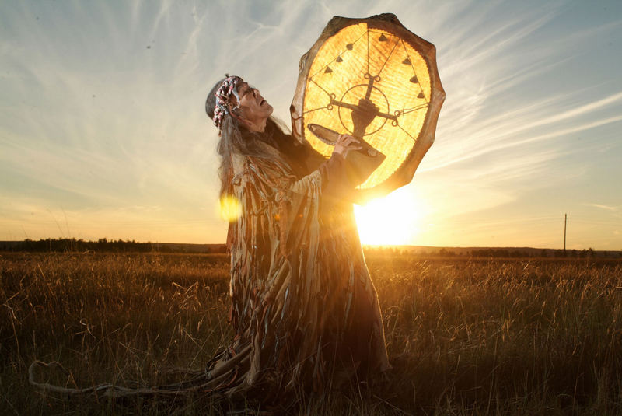
ГОРЛОВОЕ ПЕНИЕ
Для беседы с богами нужно и говорить особым языком и особыми звуками. Со своими богами и духами предков тюрки научились разговаривать, используя горловое пение. Такое пение называется хай.

Slide 15
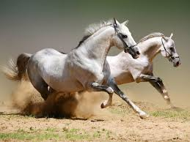
СИМВОЛИКА БЕЛОГО ЦВЕТА
Тюрки считали, что белый цвет – мать цветов, от которой происходят все остальные. У древних тюрков высшие правители и великие шаманы ездили на конях священной белой масти.

Slide 16
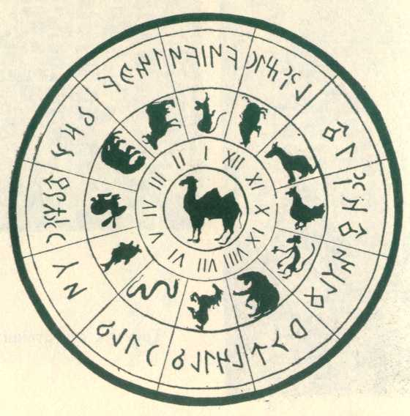
КАЛЕНДАРЬ
Календарь, который использовали номады был заимствован из Китая. Поэтому для него характерен был 12-летний цикл из животных - крыса, бык, тигр, заяц, дракон, змея, лошадь, овца, обезьяна, петух, собака, свинья.

Slide 17
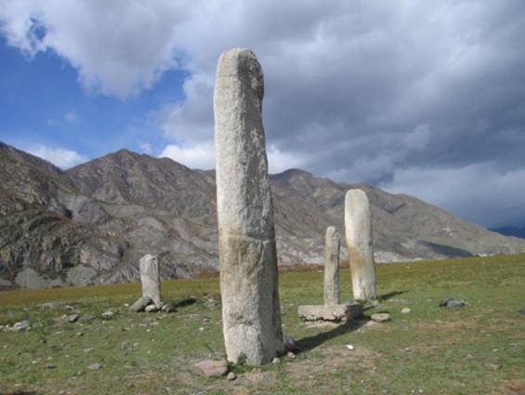
ОБРЯД ЗАХОРОНЕНИЯ
Тенгрианцы сжигали умершего, вместе с его лошадью и вещами. Над могилой насыпали курган, сверху ставили каменный человекоподобный столб – балбал или «каменную бабу» . Высотой каменный балбал был 1-4 метра. Балбалы выстречаются от Монголии до Чёрного моря. Полагают, что в степях Евразии насчитывалось несколько десятков тысяч балбалов. До нашего времени сохранилось около 1500 каменных человекоподобных изваний. Отголоски этой древней религии до сих пор сохраняются у тюрко-монгольских народов Евразии.

Slide 18
Самое главное, что заключено в Тенгрианстве
Любовь и уважительное отношение к природе, уважение к предкам, живым и умершим, сохранение культурных ценностей, обычаев и традиций.

Slide 19
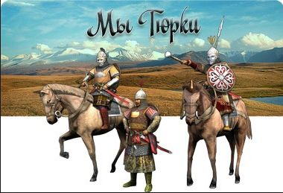
Конь для тюрков был священным животным, спутник кочевника.
В эпосе "Кобланды" так описывается бег коня Тайбурыла:
Он летит, и бугристой земли
Он копытами не достает.
По пути встречает скалу –
Он скалу превращает в золу.
То не бег, то орлиный полет,
Приближает он дальнюю даль…

Slide 20
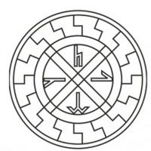
РЕКОМЕНДУЮ ПРОЧИТАТЬ
А.К. Бисенбаев. Мифы древних тюрков
При написании использованы материалы http://tengrifund.ru/
http://www.bilu.kz/tengri.php

